Slide 1
Приложение№1
к постановлению
И.о. Мэра г. Елабуга
Елабужского муниципального района
от 17.08.2020 № 6

Slide 2
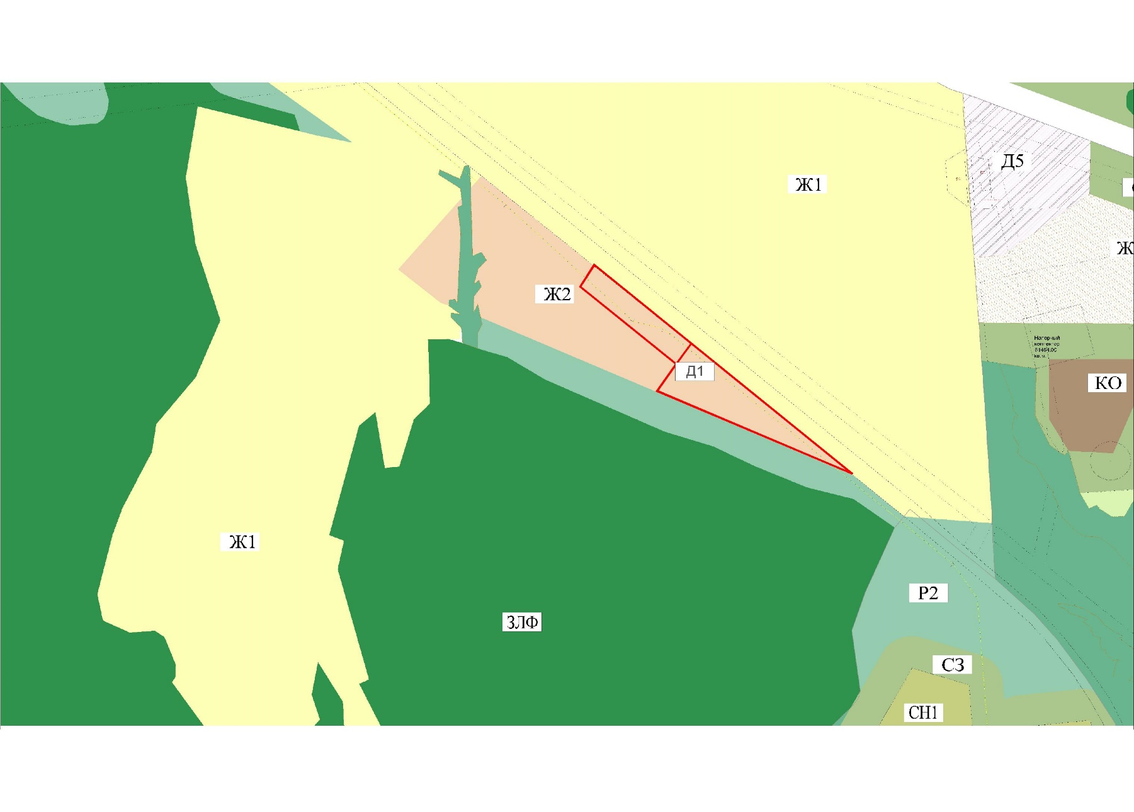
  1.Изменение территориальной зоны Ж2 (Зона застройки многоквартирными жилыми домами средней этажности не выше 5 этажей) в зону Д1 (Зона делового, общественного и коммерческого назначения) земельных участков с кадастровыми номерами 16:47:010201:730, 16:47:010201:1380, расположенных в районе жилого поселка «Три медведя»

Slide 3
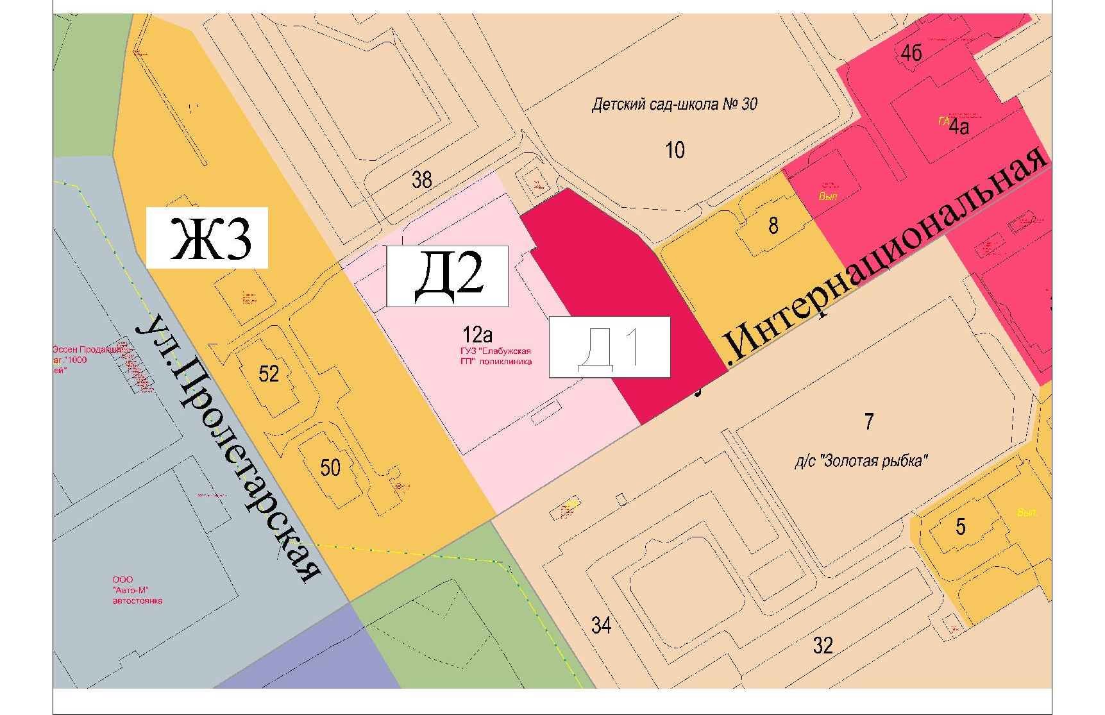
2.Изменение всей территориальной зоны Р2 (Зона парков, скверов, бульваров) в зону Д1 (Зона делового, общественного и коммерческого назначения) земельных участков расположенных по адресу: РТ, Елабужский муниципальный район, г. Елабуга, ул. Интернациональная в связи с фактическим использованием земельных участков.

Slide 4
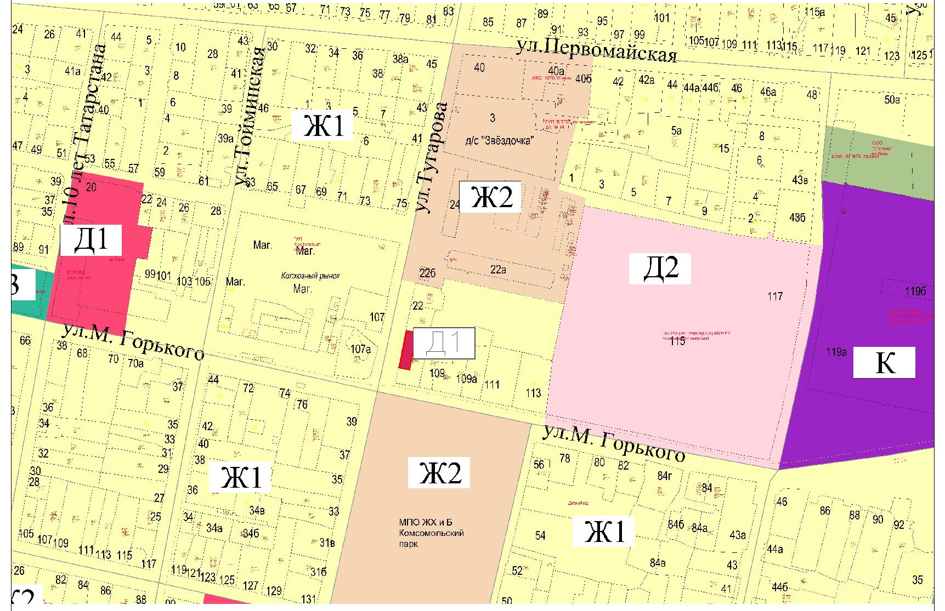
    3.Внесение изменений в ПЗЗ муниципального образования город Елабуга. Изменение части территориальной зоны Ж1 (Зона застройки индивидуальными жилыми домами) в зону Д1 (Зона делового, общественного и коммерческого назначения) земельного участка с кадастровым номером 16:47:011308:439 площадью 382 кв.м., расположенного по адресу: РТ, Елабужский муниципальный район, МО город Елабуга, г. Елабуга, ул. Максима Горького, 109.

Slide 5
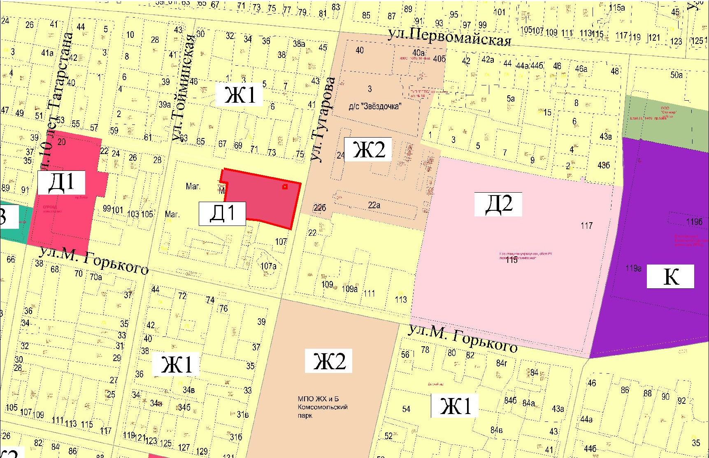
    4. Внесение изменений в ПЗЗ муниципального образования город Елабуга. Изменение части территориальной зоны Ж1 (Зона застройки индивидуальными жилыми домами) в зону Д1 (Зона делового, общественного и коммерческого назначения) земельного участка с кадастровым номером 16:47:011307:50 площадью 4197 кв.м., расположенного по адресу: РТ, Елабужский муниципальный район, г. Елабуга, ул. Тугарова.

Slide 6
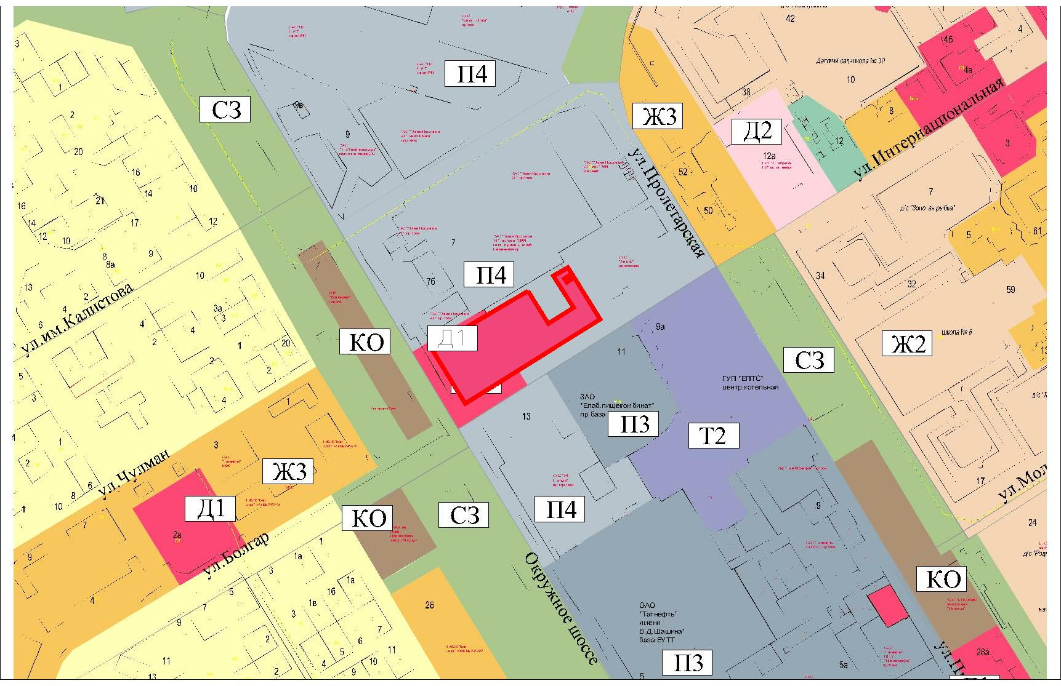
    5.Внесение изменений в ПЗЗ муниципального образования город Елабуга. Изменение части территориальной зоны П4 (Зона производственно-коммунальных объектов V класса опасности) в зону Д1 (Зона делового, общественного и коммерческого назначения) земельного участка с кадастровым номером 16:47:010410:125 площадью 10626 кв.м., расположенного по адресу: РТ, Елабужский муниципальный район, г. Елабуга, ул. Интернациональная

Slide 7
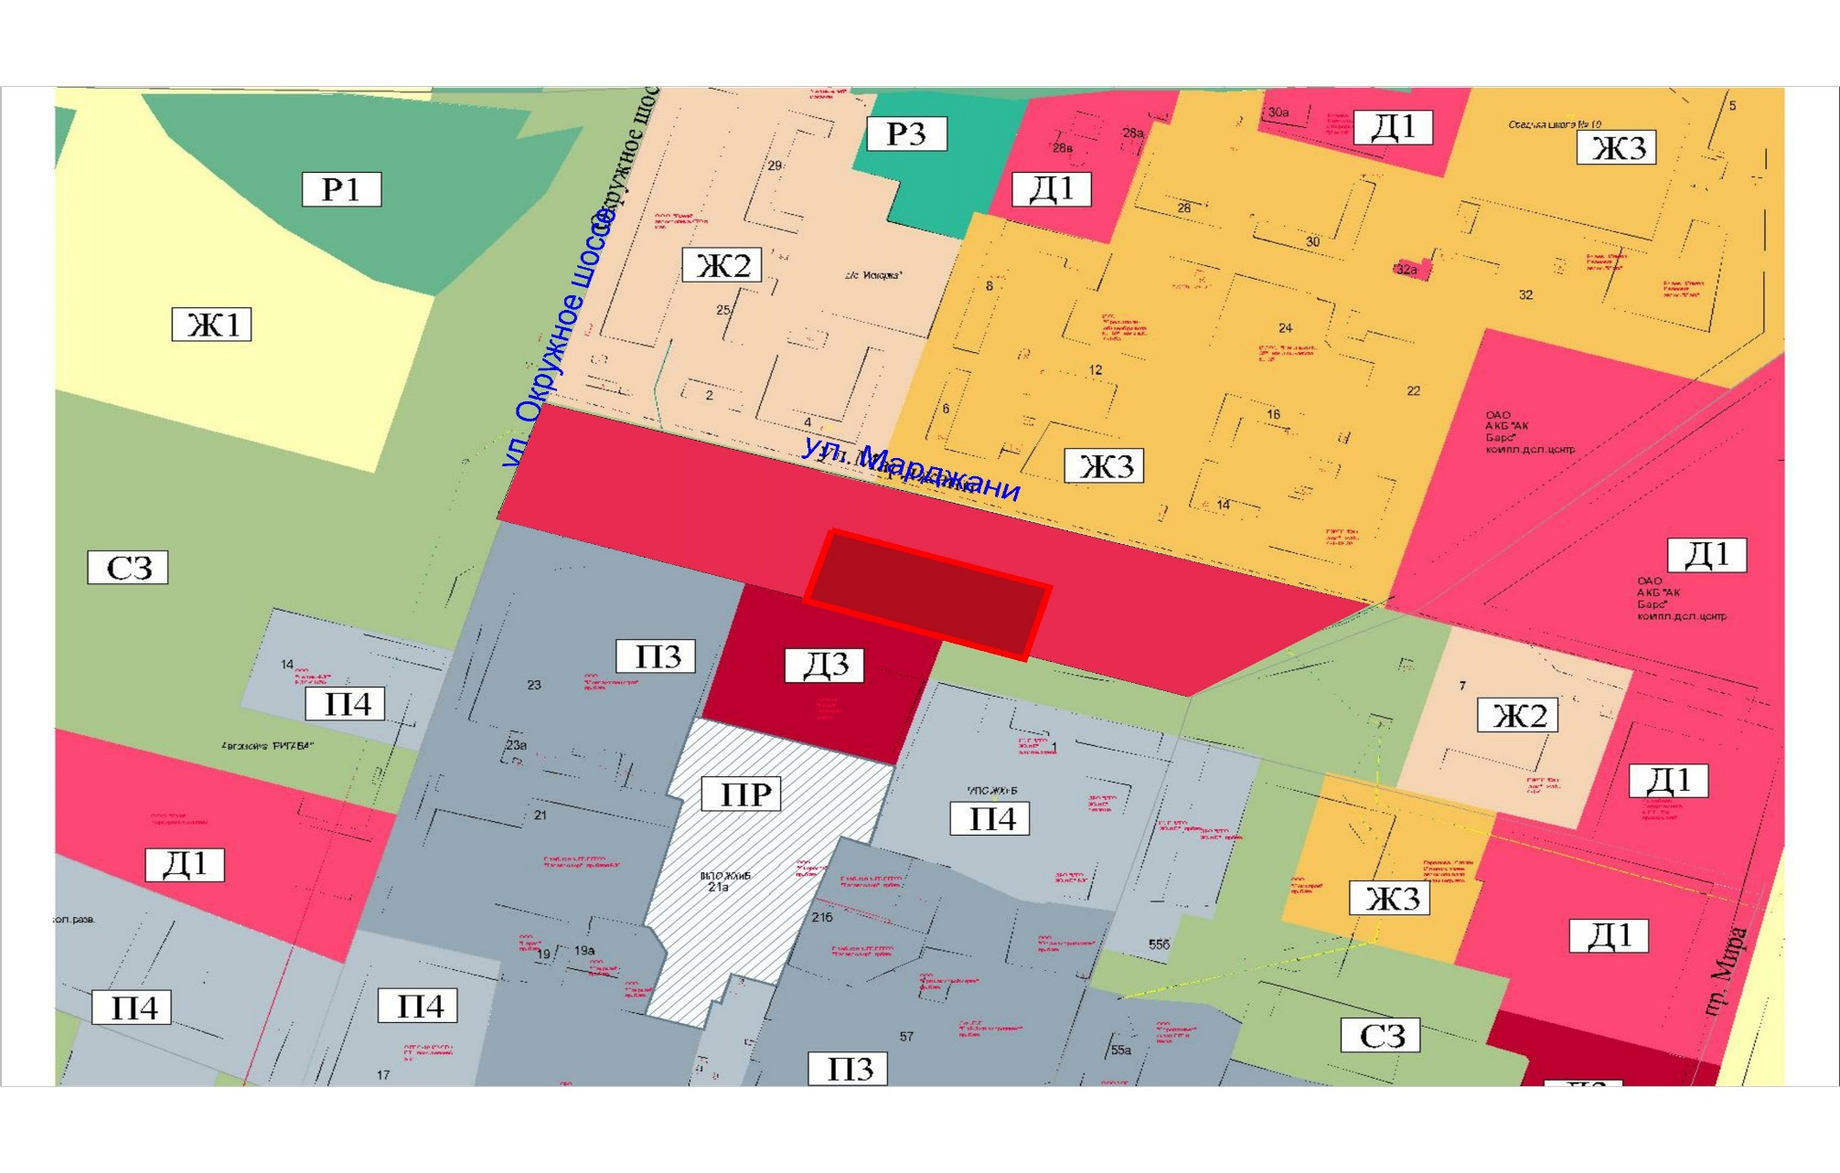
  6.Внесение изменений в ПЗЗ муниципального образования город Елабуга. Изменение части территориальной зоны Д1 (Зона делового, общественного и коммерческого назначения) в зону Д3 (Зона обслуживания объектов, необходимых для осуществления производственной и предпринимательской деятельности) земельного участка с кадастровым номером 16:47:010109:5682 площадью 10000кв.м., расположенного по адресу: РТ, Елабужский муниципальный район, г. Елабуга, ул. Марджани.

Slide 8
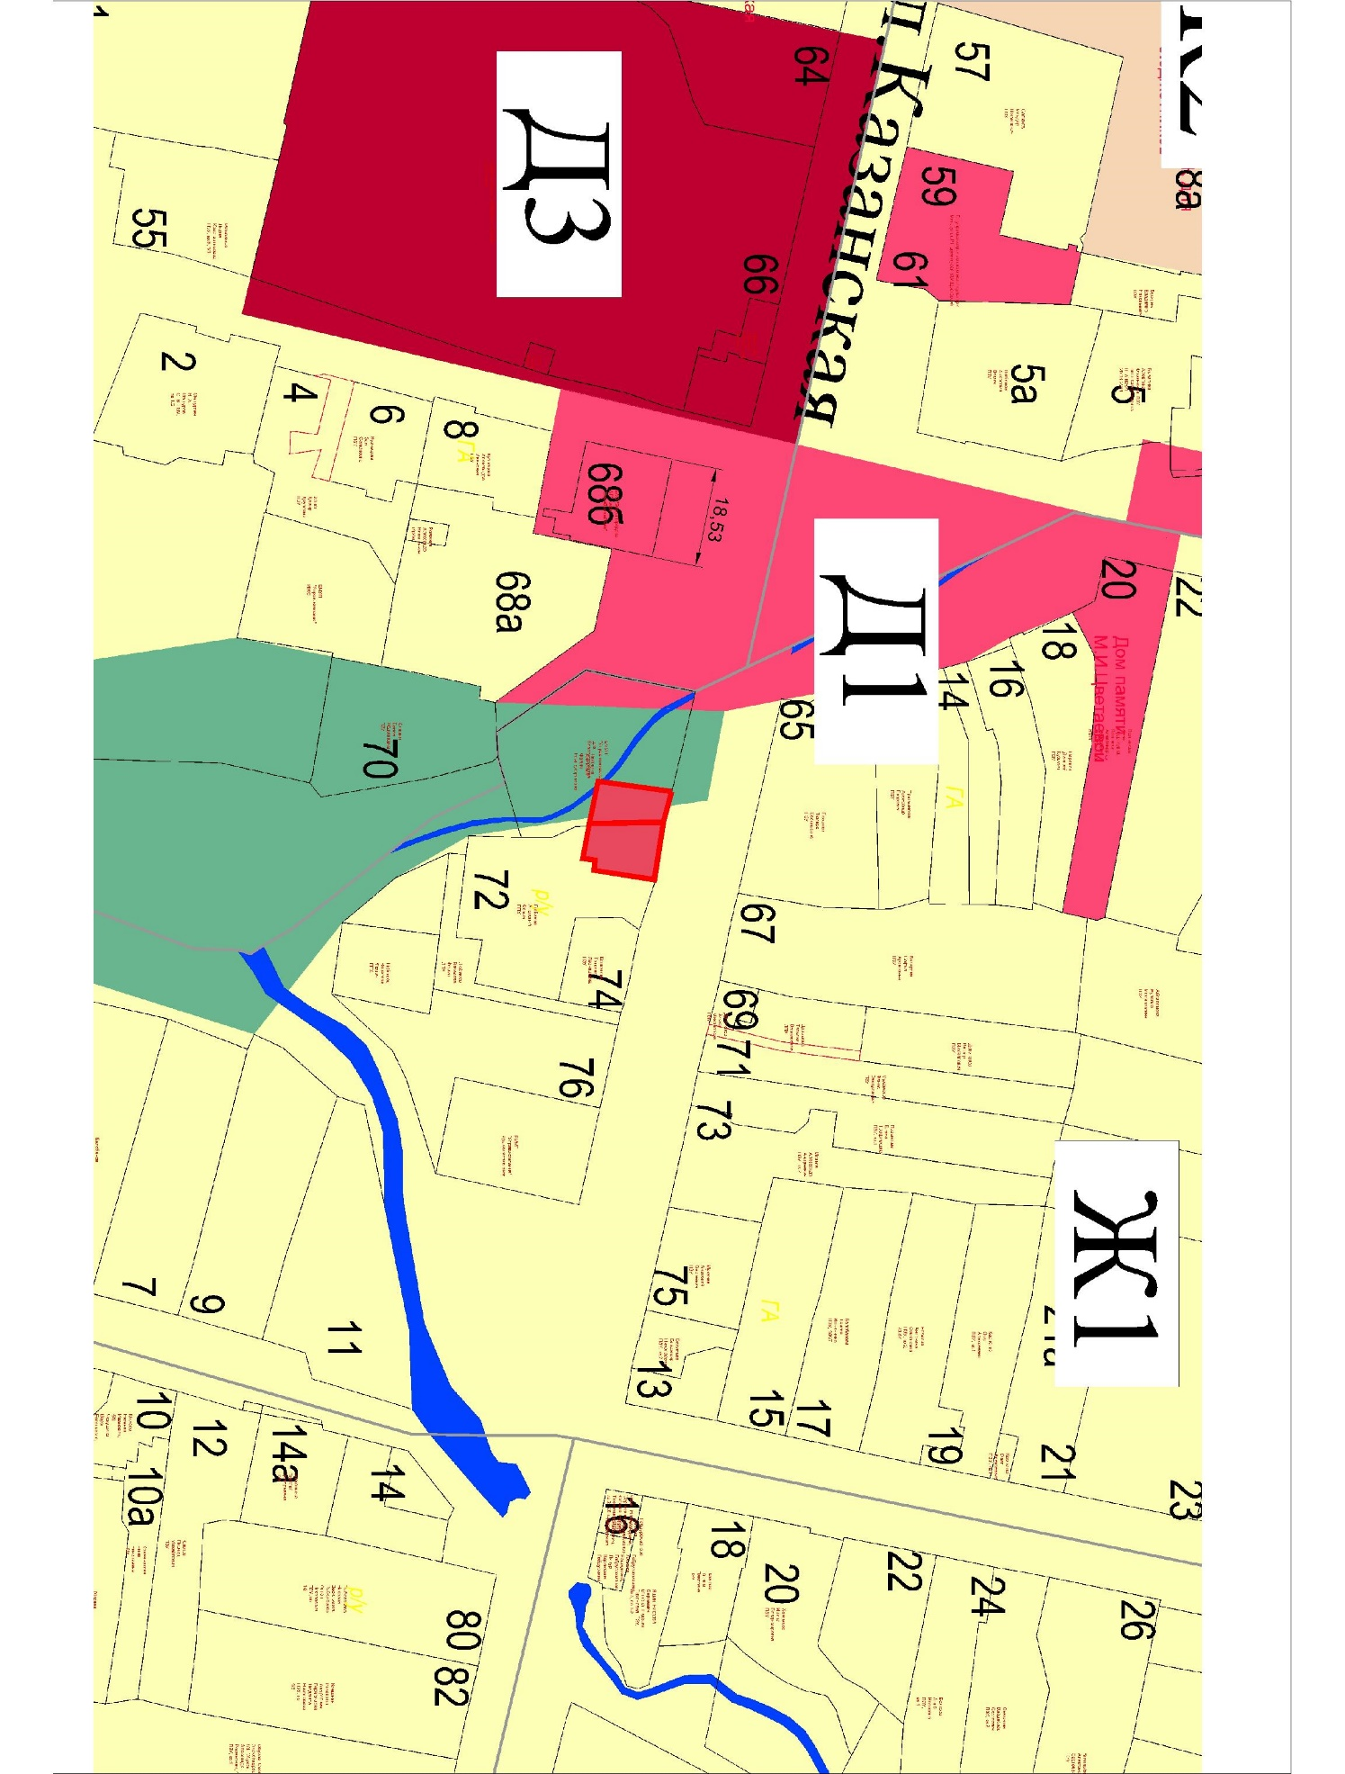
  7.Внесение изменений в ПЗЗ муниципального образования город Елабуга. Изменение части территориальной зоны Р1 (Зона рекреационно-ландшафтных территорий) в зону Д1 (Зона делового, общественного и коммерческого назначения) земельных участков с кадастровыми номерами 16:47:011342:158, 16:47:011342:160, расположенных по адресу: РТ, Елабужский муниципальный район, г. Елабуга, ул. Казанская, д.72А

Slide 9
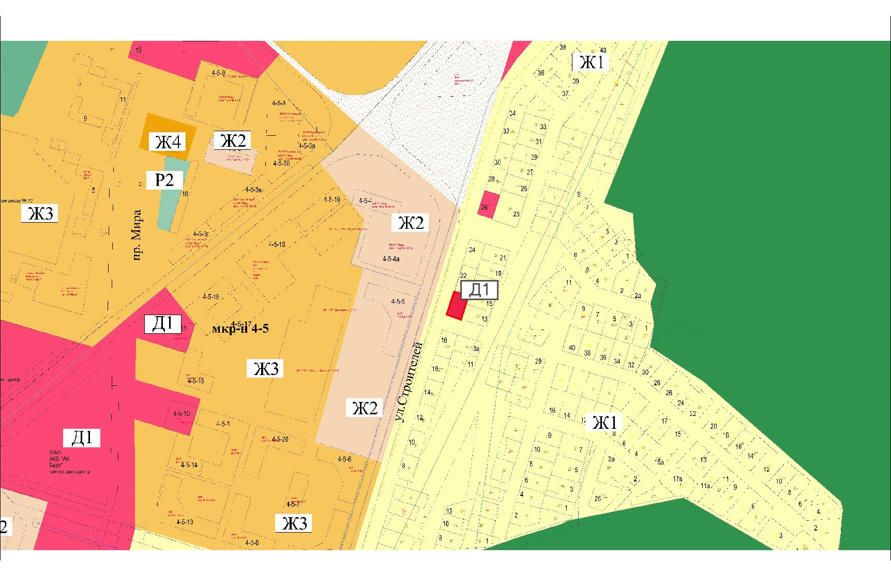
  8. Внесение изменений в ПЗЗ муниципального образования город Елабуга. Изменение части территориальной зоны Ж1 (Зона застройки индивидуальными жилыми домами) в зону Д1 (Зона делового, общественного и коммерческого назначения) земельного участка с кадастровым номером 16:47:010501:36 площадью 1042 кв.м., расположенного по адресу: РТ, Елабужский муниципальный район, г. Елабуга, мкр-н 4-10, уч.36
  .

